Slide 1
Українці, які змінили історію

Slide 2
Анна Ярославівна Київська княжна 1037-1075

Slide 3
Ілля Мечников Батько теорії імунітету 1810-1878

Slide 4
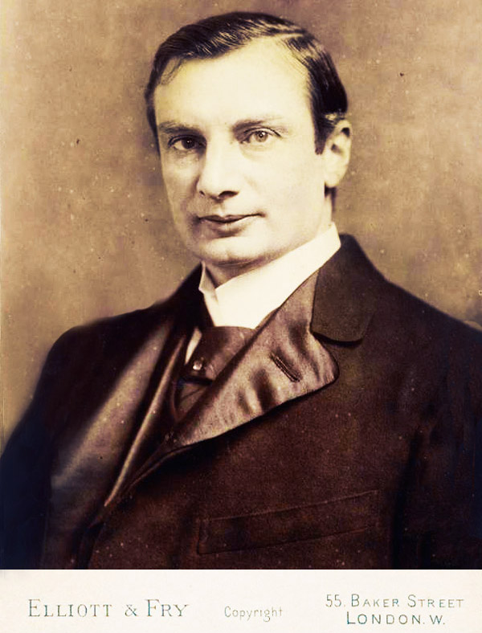
Володимир Хавкін Українець, що врятував світ від чуми і холери. 1860-1930

Slide 5
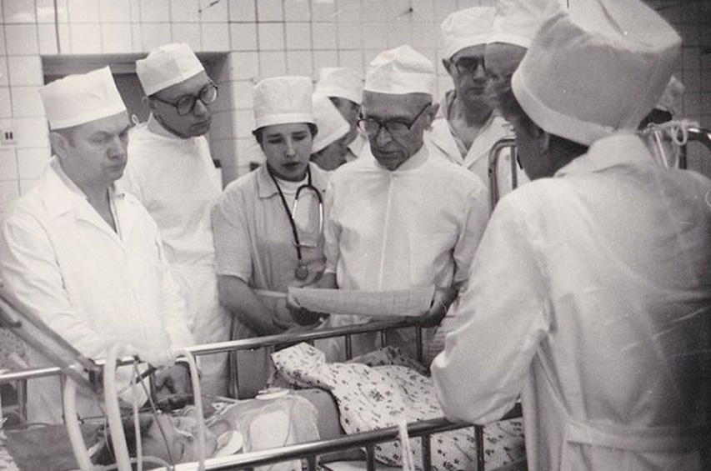
Микола Амосов Винахідник антиромботичних протезів клапанів серця 1913-2002

Slide 6
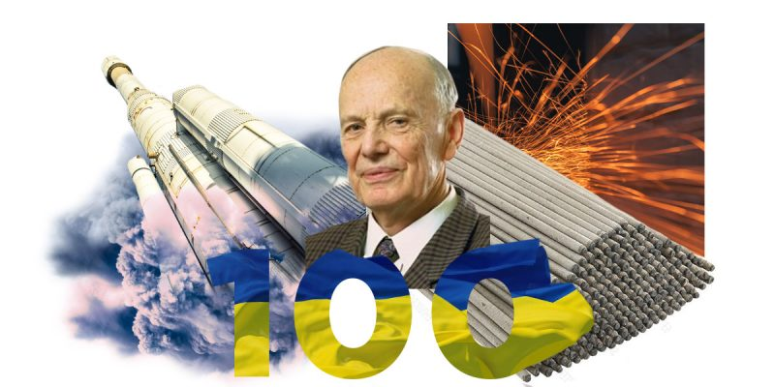
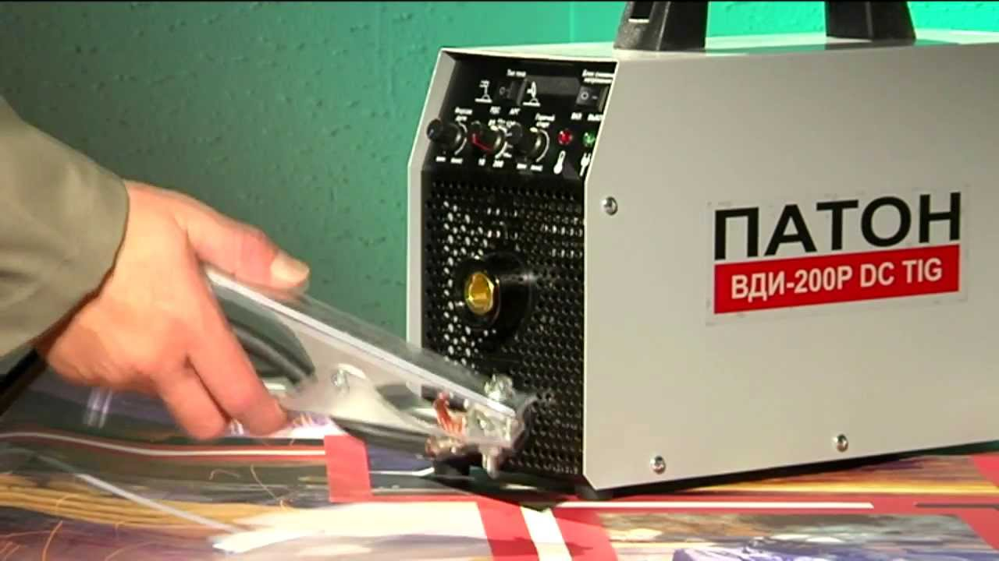
Борис Патон Український геній електрозварювання 1918 -2020

Slide 7
Дмитро Павличко Співець життя, молодості, любові 1929-2023

Slide 8
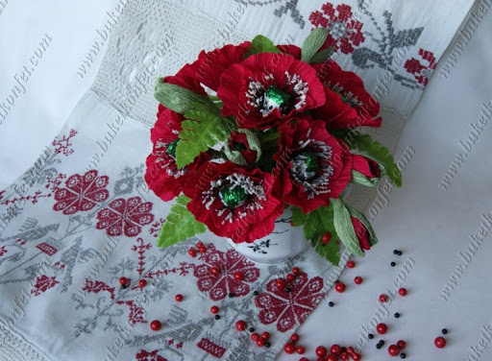
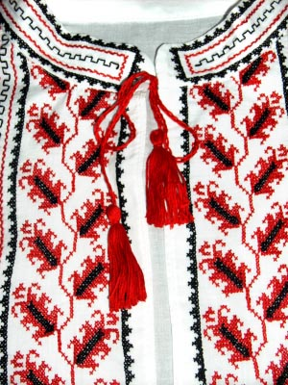
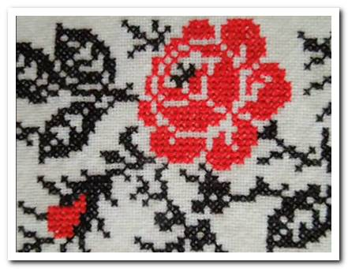
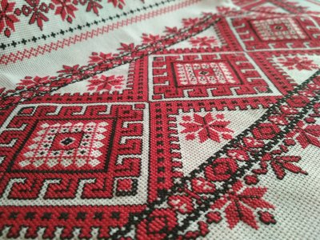

Slide 9
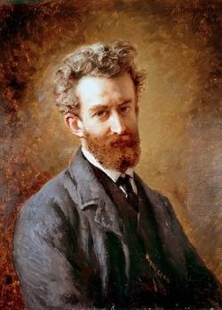
Микола Миклухо - Маклай Гуманіст, що навчив папуасів української 1848-1888

Slide 10
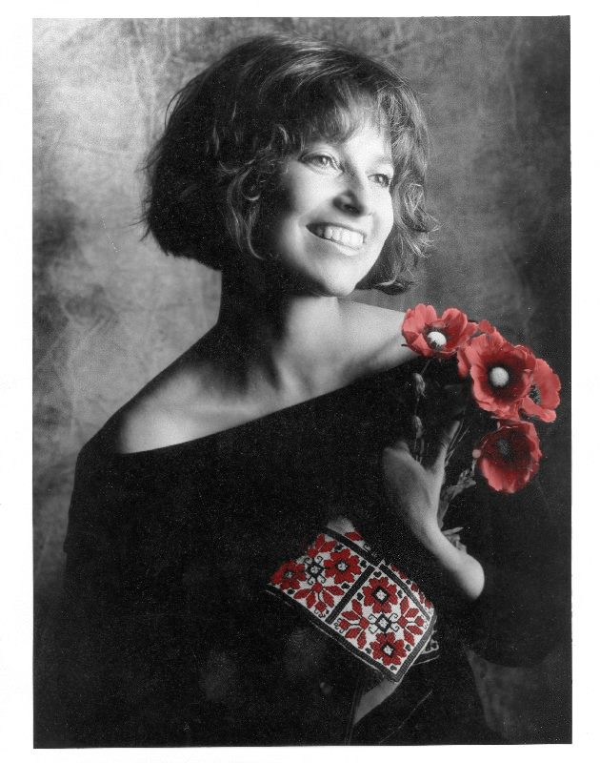
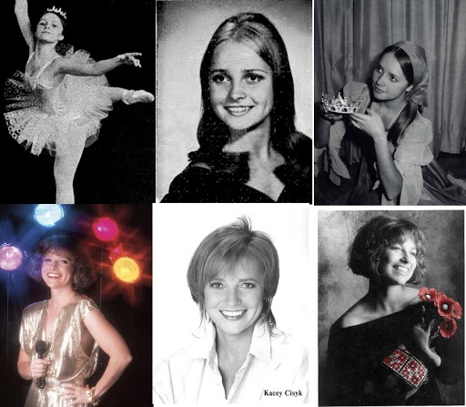
Квітка Цісик Голос в єдиному екземплярі 1953-1998

Slide 11
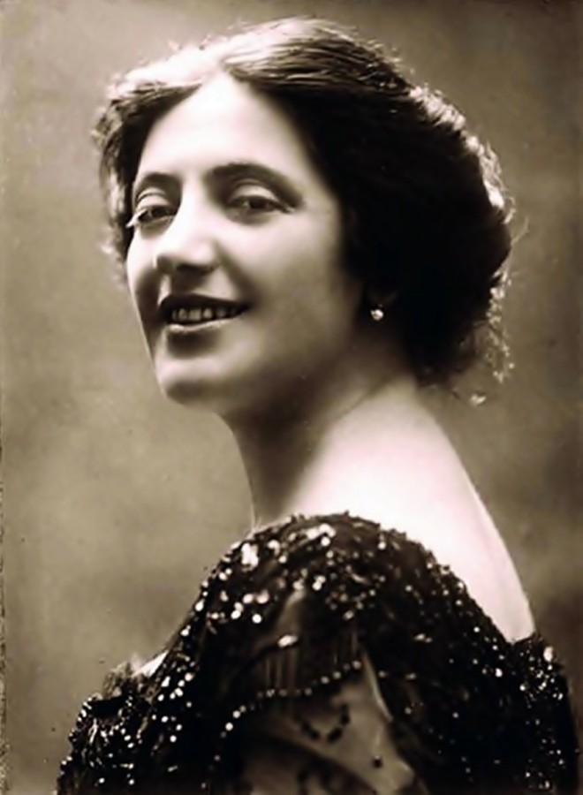
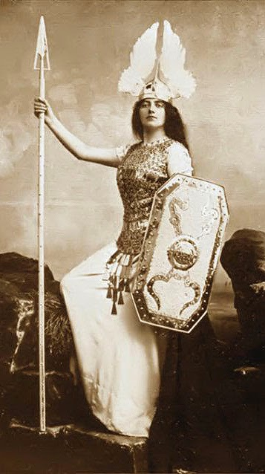
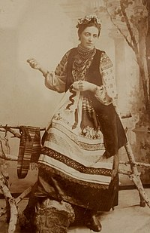
Соломія Крушельницька Українська Мадам Батерфляй 1872-1952

Slide 13
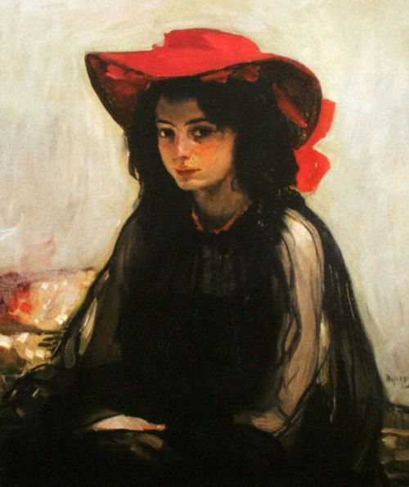
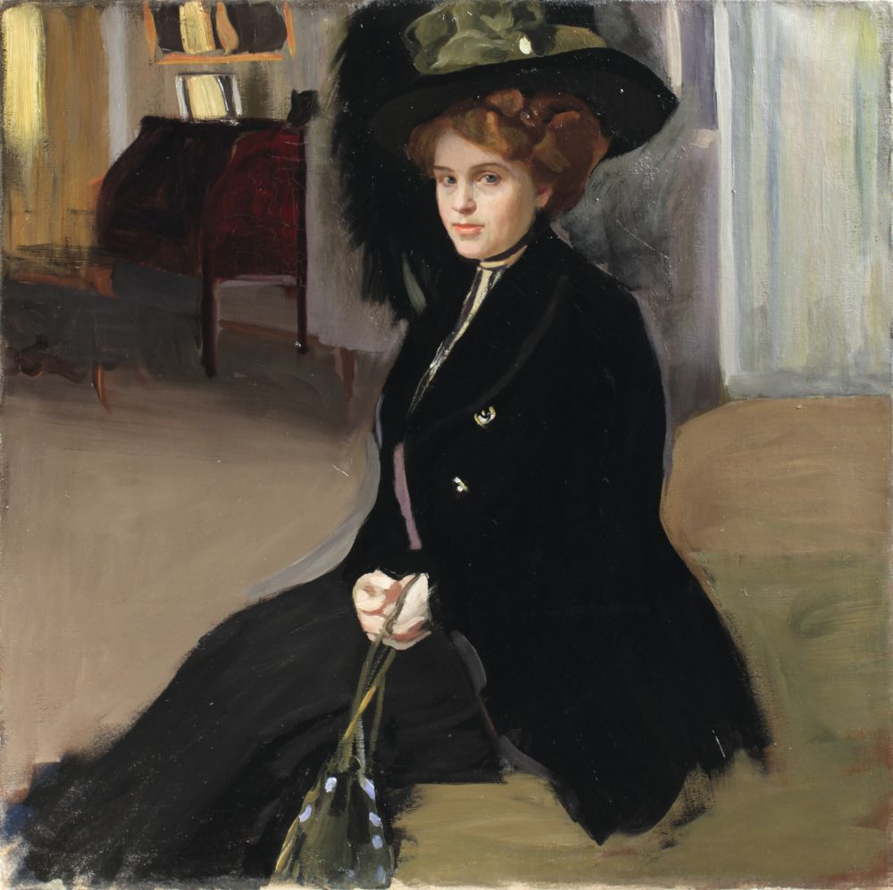
Олександр Мурашко Художник, що вписав українське мистецтво в західноєвропейське 1871- 1942

Slide 14
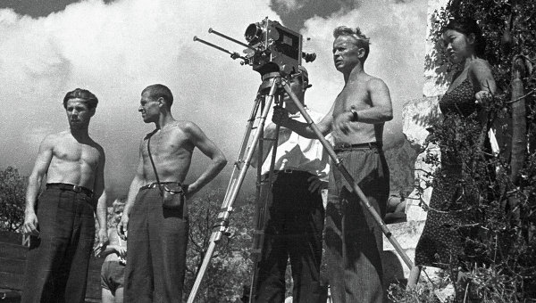
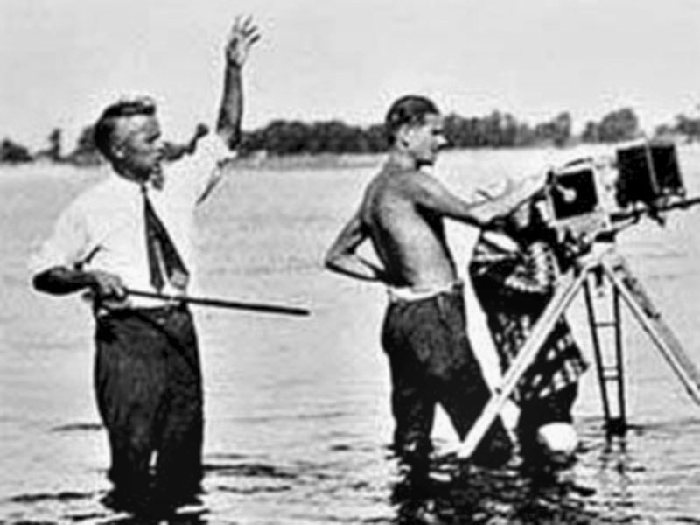
Олександр Довженко «Гомер світового кіно» 1894-1956

Slide 15
Микола Леонтович Автор всесвітньо відомого «Щедрика» 1877- 1921

Slide 16
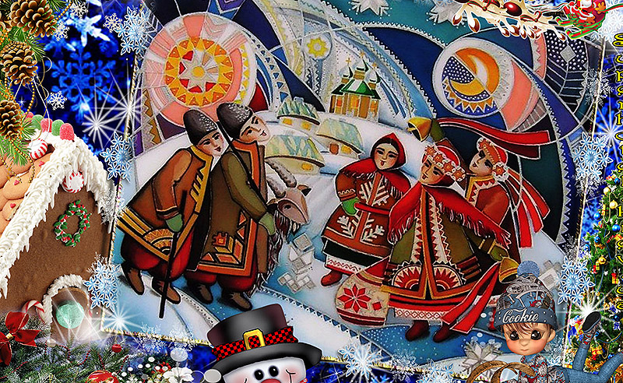

Slide 17
Серж Лифар Геніальний танцівник 20ст. 1905-1986

Slide 18
Богдан Гаврилишин Хрещений батько Економічного форуму в Давосі 1926 – 2016

Slide 19
